Slide 1
Сортировки и O-нотация
Шовкопляс Григорий
Введение в алгоритмы и структуры данных

Slide 2
Перед началом использования

Slide 3
Правила курса
Около 16 занятий
Лекция
Практика + ДЗ
Экзамена не будет
Оценка ставится в зависимости от процента сдачи домашних заданий
50% ─ 3
65% ─ 4
80% ─ 5

Slide 4
Правила приема домашних заданий
Контест на codeforces.com
Около 4-6 задач
Сдача задач:
Прислать ссылку на посылку в тестирующей системе на портале в соответствующей форме.
Проверяем код на адекватность (кодстайл, реализован нужный алгоритм и т.п.)
На ссылку ответ: зачтено или замечания
Soft deadline ─ среда 23:55
Гарантируется, что в течение четверга будет проверено
Hard deadline ─ пятница 23:55
После засчитываться не будет
Списывание и копирование чужого кода запрещено!

Slide 5
Общая информация по сдаче задач
Задача считается сданной, в тот момент, когда соответствующая ссылка отправлена
Если есть одобрительная причина сдвинуть дедлайны, пишите об этом, мы готовы и хотим идти на встречу в таких ситуациях
Для связи: Discord
NEW: Будет возможность сдать некоторые темы экстерном

Slide 6

Алгоритмы и как их оценивать

Slide 7
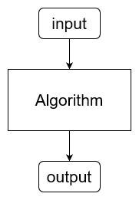
Что такое алгоритм?
«Некоторая последовательность действий, приводящая к некоторому результату»
Опустим многопоточность, откуда берутся входные данные и подобные усложнения

Slide 8
Пример алгоритма
res = 0
for i = 0 to n – 1
if res < a[i]
res = a[i]
print(res)
Поиск максимума в массиве натуральных чисел
input: Массив a длины n, состоящий из натуральных чисел

Slide 9
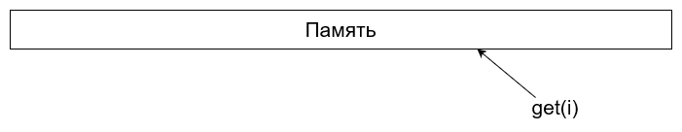
Как оценивать алгоритм?
Время работы
Также полезно оценивать память, а иногда и другие параметры
В секундах плохо
Введем абстрактную модель
RAM-модель
Оцениваем число элементарных операций RAM-модели
get, арифмитические операции…

Slide 10
Оценка времени работы алгоритма
1: res = 0
2: for i = 0 to n – 1
3: if res < a[i]
4: res = a[i]
5: print(res)
T(n) ─ время работы алгоритма на входе размера n в худшем случае.
T(n) = 5n + 2
= O(n)

Slide 11
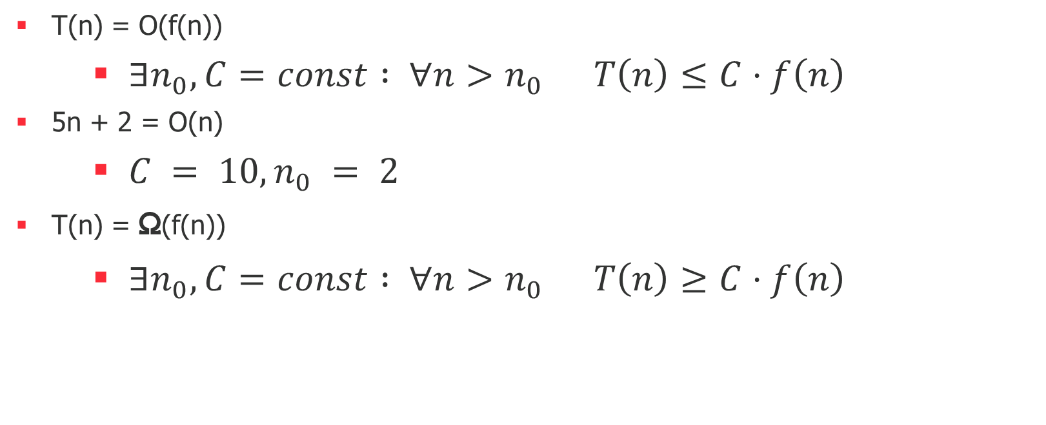
O-нотация
T(n) = O(f(n))
$∃n_{0},C=const : ∀n>n_{0} T\left(n\right)≤C⋅f\left(n\right)$
5n + 2 = O(n)
$C = 10, n_{0} = 2$
T(n) = Ω(f(n))
$∃n_{0},C=const : ∀n>n_{0} T\left(n\right)≥C⋅f\left(n\right)$

Slide 12
Сортировки

Slide 13
Сортировка вставками
На k-ой итерации считаем, что первые k элементов отсортированы
Ищем место для k+1-го
После n итераций все ОК

Slide 14
Сортировка вставками
for i = 1 to n-1
j = i
while j > 0 and a[j – 1] > a[j]
swap(a[j - 1], a[j])
j--
Псевдокод

Slide 15
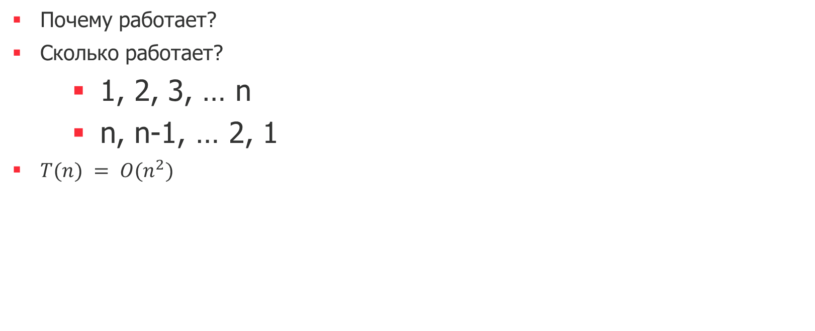
Сортировка вставками
Почему работает?
Сколько работает?
1, 2, 3, … n
n, n-1, … 2, 1
$T(n) = O(n^{2})$

Slide 16
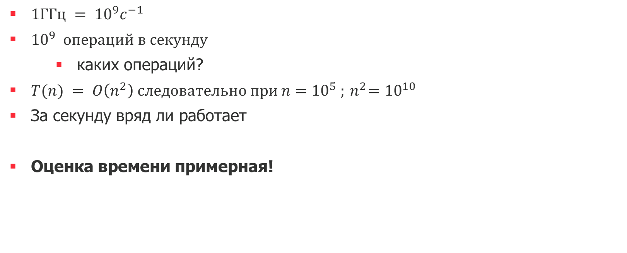
Как применять оценку на практике
$1ГГц = {10}^{9}c^{−1}$
${10}^{9} операций в секунду$
каких операций?
$T(n) = O\left(n^{2}\right) следовательно при n={10}^{5} ;{ n}^{2}={10}^{10}$
За секунду вряд ли работает
Оценка времени примерная!

Slide 17
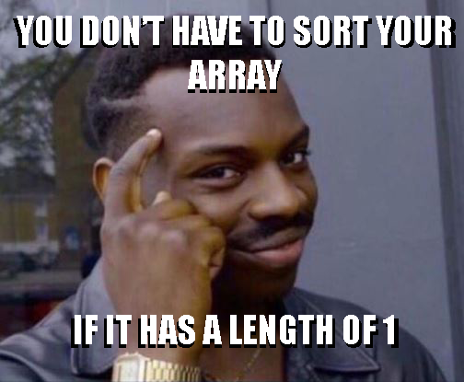
Сортировка слиянием

Slide 18
Сортировка слиянием
Пусть мы умеем за быстро сливать два отсортированных массива в один
Разделяй и властвуй
Поделим массив на две части
Рекурсивно их отсортируем
Сольем в один
Done!

Slide 19
Слияние двух массивов
merge(a, b)
n = |a|
m = |b|
i = 0
j = 0
while i + j < n + m
if j == m or (i < n and a[i] < b[j])
c[i + j] = a[i]
i++
else
c[i + j] = b[j]
j++
return c
Псевдокод

Slide 20
Сортировка слиянием
merge_sort(a)
n = |a|
l = a[0..n/2-1]
r = a[n/2..n-1]
merge_sort(l)
merge_sort(r)
return merge(l, r)
Псевдокод
Хм.. чего-то не хватает…

Slide 21
Сортировка слиянием
merge_sort(a)
n = |a|
if n = 1
return a
l = a[0..n/2-1]
r = a[n/2..n-1]
merge_sort(l)
merge_sort(r)
return merge(l, r)
Терминальное условие!

Slide 22
Сортировка слиянием
merge_sort(a)
n = |a|
if n = 1
return a
l = a[0..n/2-1]
r = a[n/2..n-1]
merge_sort(l)
merge_sort(r)
return merge(l, r)
Оценка времени работы:
Графически
Рекуррентно
«В лоб»
Математическая индукция

Slide 23
Лирическое отступление:
мастер-теорема

Slide 24
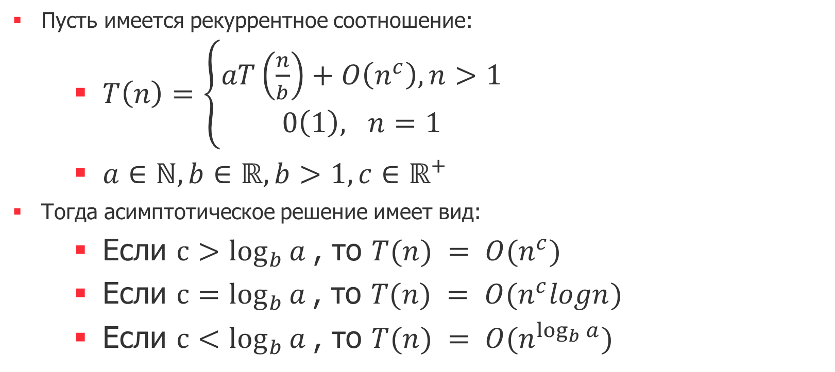
Мастер-теорема
Пусть имеется рекуррентное соотношение:
$T\left(n\right)=\left\{\begin{matrix}aT\left(\frac{n}{b}\right)+O\left(n^{c}\right), n>1 \\ 0\left(1\right), n=1\end{matrix}\right.$
$a∈ℕ,b∈ℝ,b>1,c∈ℝ^{+}$
Тогда асимптотическое решение имеет вид:
Если $с>\log_{b}{a}$, то $T(n) = O(n^{c})$
Если $с=\log_{b}{a}$, то $T(n) = O(n^{c}logn)$
Если $с<\log_{b}{a}$, то $T(n) = O(n^{\log_{b}{a}})$

Slide 25
Свойства сортировки слиянием
Требуется дополнительная память
Устойчивость (стабильность)
Работает всегда за O(nlogn)

Slide 26

Быстрая сортировка

Slide 27
Быстрая сортировка
Пусть все числа в массиве различны
Можем разделить на две части относительно некоторого числа x
< x
> x
Отсортируем их рекурсивно
Все ок?

Slide 28
Разделение массива
split(a, x)
l = []
r = []
for i = 0 to n-1
if a[i] < x
l.add(a[i])
else
r.add(a[i])
return (l, r)
Псевдокод

Slide 29
Разделение массива
split(l, r, x)
m = l
for i = l to r-1
if a[i] < x
swap(a[i], a[m])
m++
return m
Откажемся от дополнительной памяти
Инвариант: элементы от l до m меньше x

Slide 30
Быстрая сортировка
qsort(l, r)
if r – l <= 1
return
x = a[(l + r) / 2]
m = split(l, r, x)
qsort(l, m)
qsort(m, r)
Псевдокод

Slide 31
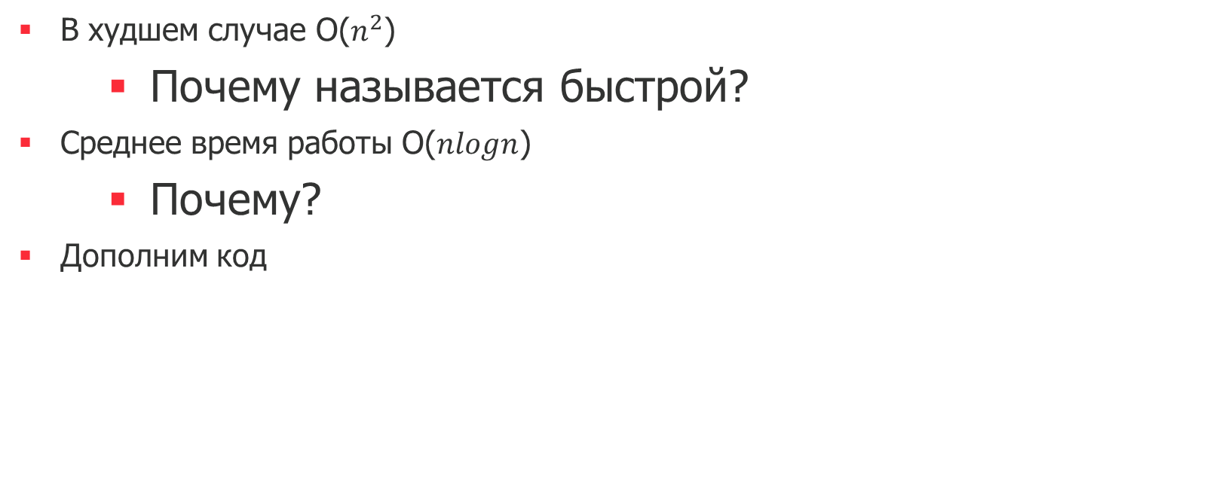
Оценка времени работы
В худшем случае O($n^{2}$)
Почему называется быстрой?
Среднее время работы O($nlogn$)
Почему?
Дополним код

Slide 32
Быстрая сортировка
qsort(l, r)
if r – l <= 1
return
x = a[(l + r) / 2]
x = a[rand(l..r-1)]
m = split(l, r, x)
qsort(l, m)
qsort(m, r)
Псевдокод

Slide 33
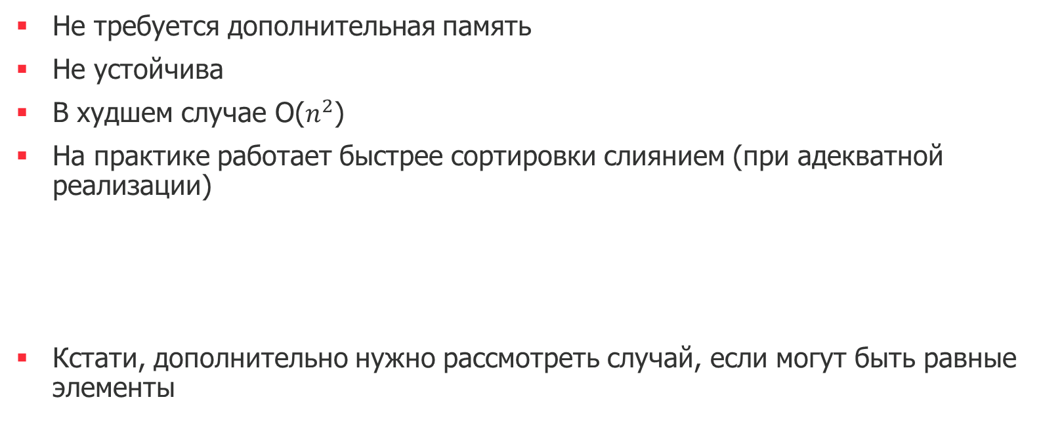
Свойства быстрой сортировки
Не требуется дополнительная память
Не устойчива
В худшем случае O($n^{2}$)
На практике работает быстрее сортировки слиянием (при адекватной реализации)
Кстати, дополнительно нужно рассмотреть случай, если могут быть равные элементы

Slide 34
Все!

